Slide 1
L-280 De la Subordinación al Liderazgo

Slide 2
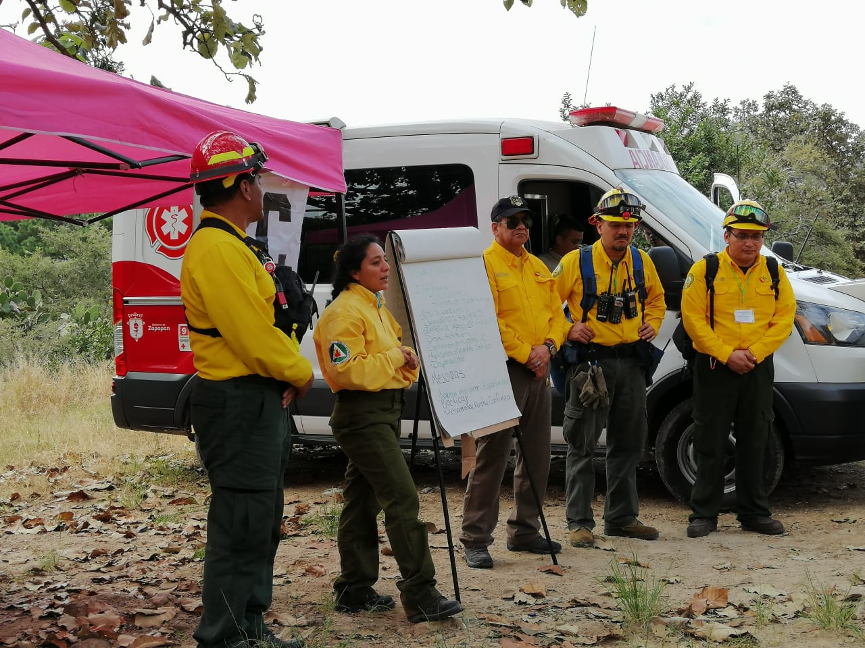
L-280 De la Subordinación al Liderazgo
Unidad 7A
Poniendo todo junto

Slide 3
Objetivo
Participar en el proceso de una sesión de evaluación de acciones.

Slide 4
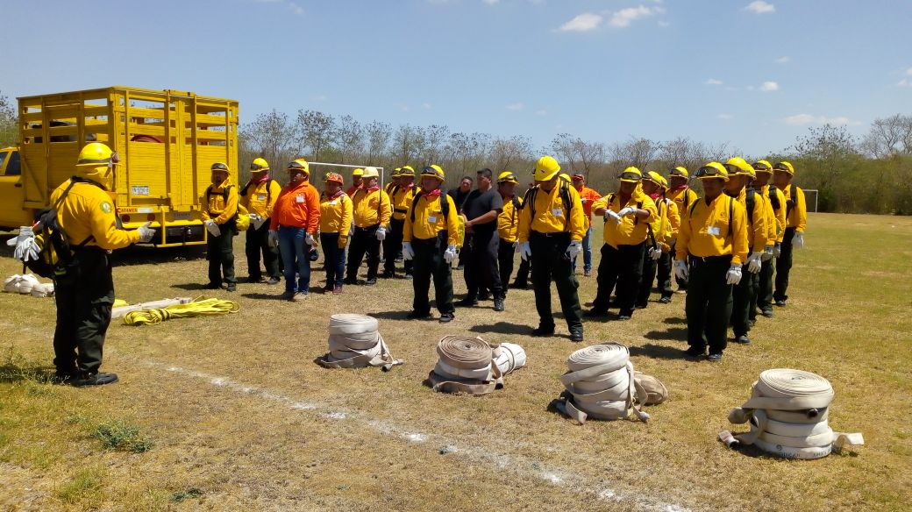
Sección l
Liderazgo en acción

Slide 5
Puntos clave – liderazgo en acción
El propósito del siguiente escenario es lograr una experiencia común al trabajar en la sesión de evaluación de acciones (SEA).

Slide 6

Tiempo para video o película

Slide 7
Puntos clave – liderazgo en acción
La SEA es una herramienta de comunicación de liderazgo que fomenta el aprendizaje y la mejora del equipo:
- ¿Que se planeó?
- ¿Que pasó?
- ¿Porqué pasó?
-¿Que aprendimos para la siguiente vez?

Slide 8
Sección II
Resúmen y preguntas

Slide 9
Atila dice:
“Si fuera fácil ser un jefe tribal, cualquiera podría ser uno”

Slide 10
Nota de liderazgo
“El verdadero liderazgo reside en la evaluación de peligros inciertos e información conflictiva”
British Prime Minister Winston Churchill

